Slide 1
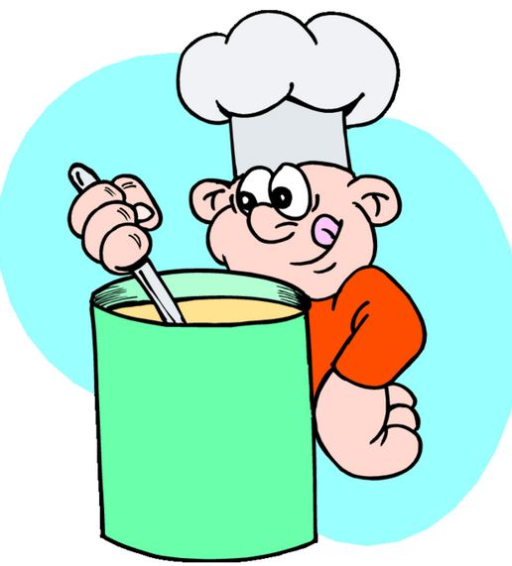
Основы КУЛИНАРИИ
Автор Горюнова Н.Ю. учитель технологии МБУ СОШ №63 г. Тольятти

Slide 2
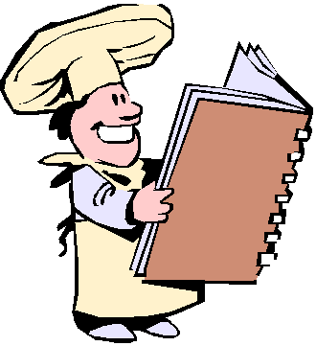
Кулинари́я или кулина́рия (от лат. «кухонное ремесло») — область человеческой деятельности, связанная с приготовлением пищи. Включает в себя комплекс технологий, оборудования и рецептов.

Slide 3
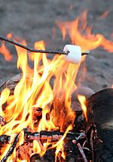
Основные способы приготовления пищи
I. Термическая обработка:
1) Жа́рка — процесс, при котором продукты подвергаются термической обработке при непосредственном соприкосновении с жиром или без жира на металлической поверхности или на открытом огне.

Slide 4
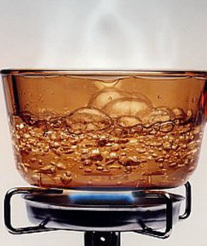
2) Варка - доведение продукта до готовности в большом количестве воды.

Slide 5
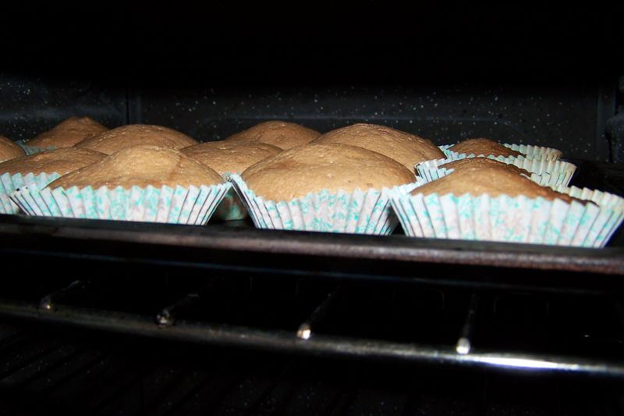
3) Выпекание — метод длительного приготовления пищи под действием сухого тепла.

Slide 6
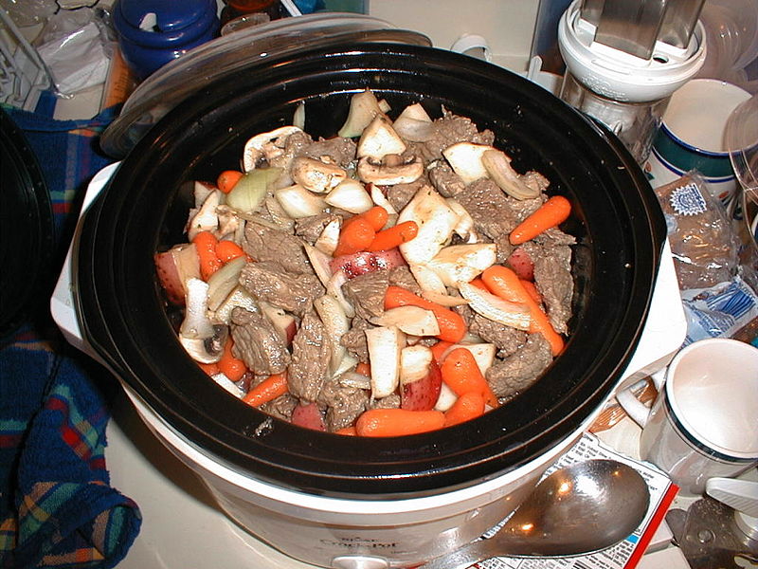
4) Тушение — процесс готовки посредством нагревания продуктов в малом количестве жидкости, среднее между варкой и жаркой.

Slide 7
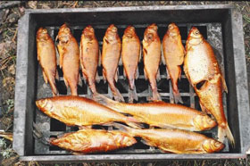
5) Копче́ние — это вид тепловой обработки продуктов, придающий аромат и оказывающий консервирующее действие. Продукты, подвергнутые копчению, пропитываются бактериостатическими веществами коптильного дыма и частично обезвоживаются, благодаря чему срок хранения их многократно увеличивается.

Slide 8
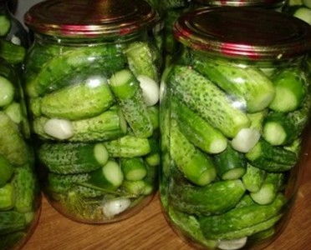
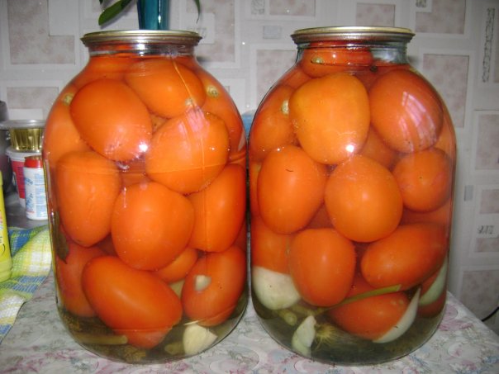
II. Химическая обработка:
1) Маринование — способ консервирования пищевых продуктов, основанный на действии кислоты, которая в определённых концентрациях подавляет жизнедеятельность многих микроорганизмов.

Slide 9
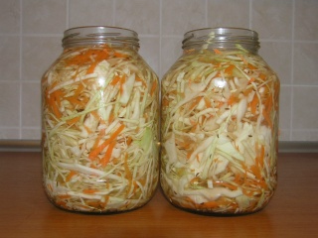
2) Квашение - консервирование овощей путём молочнокислого брожения, в процессе которого образуется молочная кислота, оказывающая на продукты консервирующее действие.

Slide 10
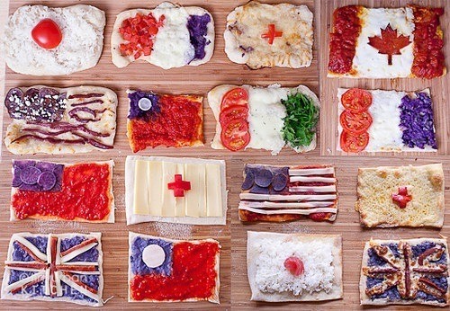
Кухня разных стран

